Slide 2
¿Cuáles han sido los avances y logros del PNLE en sus dos primeros años de implementación?
Logros del PNLE 2011 – Noviembre 2013

Slide 3
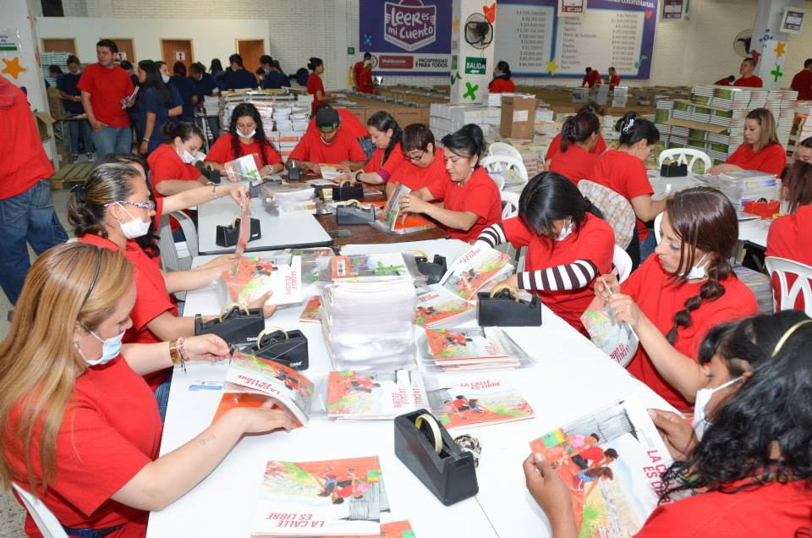
Materiales de Lectura y Escritura

Slide 4
Materiales de Lectura y Escritura
Incremento en casi tres veces, la meta de establecimientos educativos beneficiados con la colección semilla pasando de 6.900 a 20.600. Un total de 5.455.600 de títulos entregados.
Dotación de maletas viajeras a cada una de las 5.900 IE para la rotación de la colección entre las distintas sedes.
Producción de una colección para personas ciegas, con baja visión, sordas y con discapacidad cognitiva que se destinarán a los colegios inclusivos para 4.250 EE
Conformación de una colección bilingüe
Desarrollo del catálogo virtual e impreso, de la colección semilla a través de la recuperación por diversas categorías. www.leeresmicuento.com y un manual para el uso de los distintos tipos de libros que la componen.

Slide 5
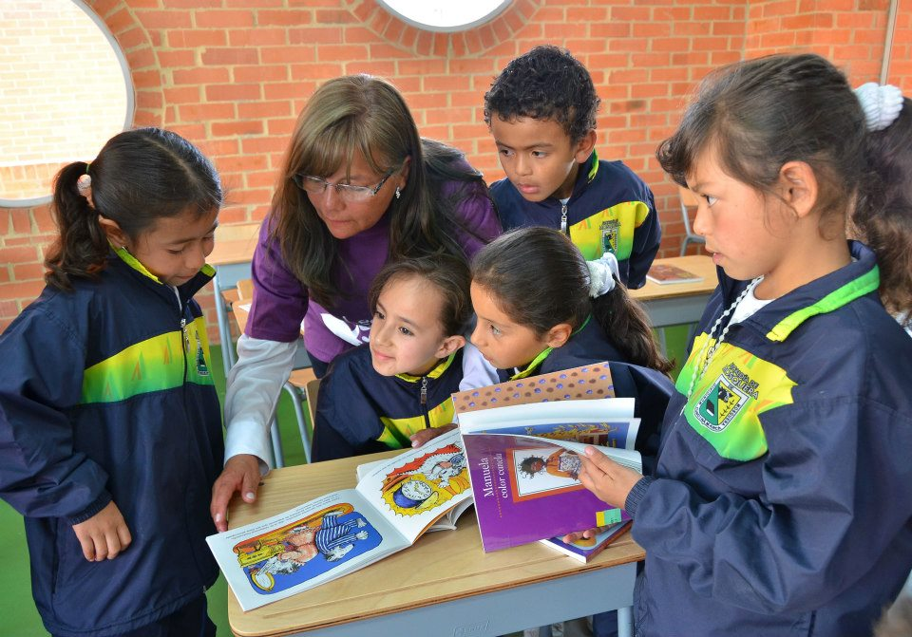
Fortalecimiento de la escuela
y la biblioteca

Slide 6
Fortalecimiento de la escuela y la biblioteca
Vinculación de 53 entidades territoriales que se sumaron al Plan para ampliar cobertura con la colección semilla aportando en total recursos por $13.293 millones para el 2012 y 2013.
94 profesionales designados como coordinadores del PNLE, desde las Secretarias de Educación.
Implementación de la Estrategia de Gestión Territorial a través visitas de asistencia técnica a las 94 Secretarías de Educación Certificadas
  Recoger información de acciones que se adelantan desde las SE en temas relacionados con lectura y escritura
  Sensibilizar a los equipos de trabajo de las SE en relación al tema y acciones adelantadas por el PNLE
  Promover la institucionalización y sostenibilidad del Plan mediante su inclusión en los instrumentos de planeación y ejecución territorial, así como su financiación a través de diversas fuentes.
  Visitar IE de la mano con funcionarios de la SE para revisar el estado de la Colección Semilla

Slide 7
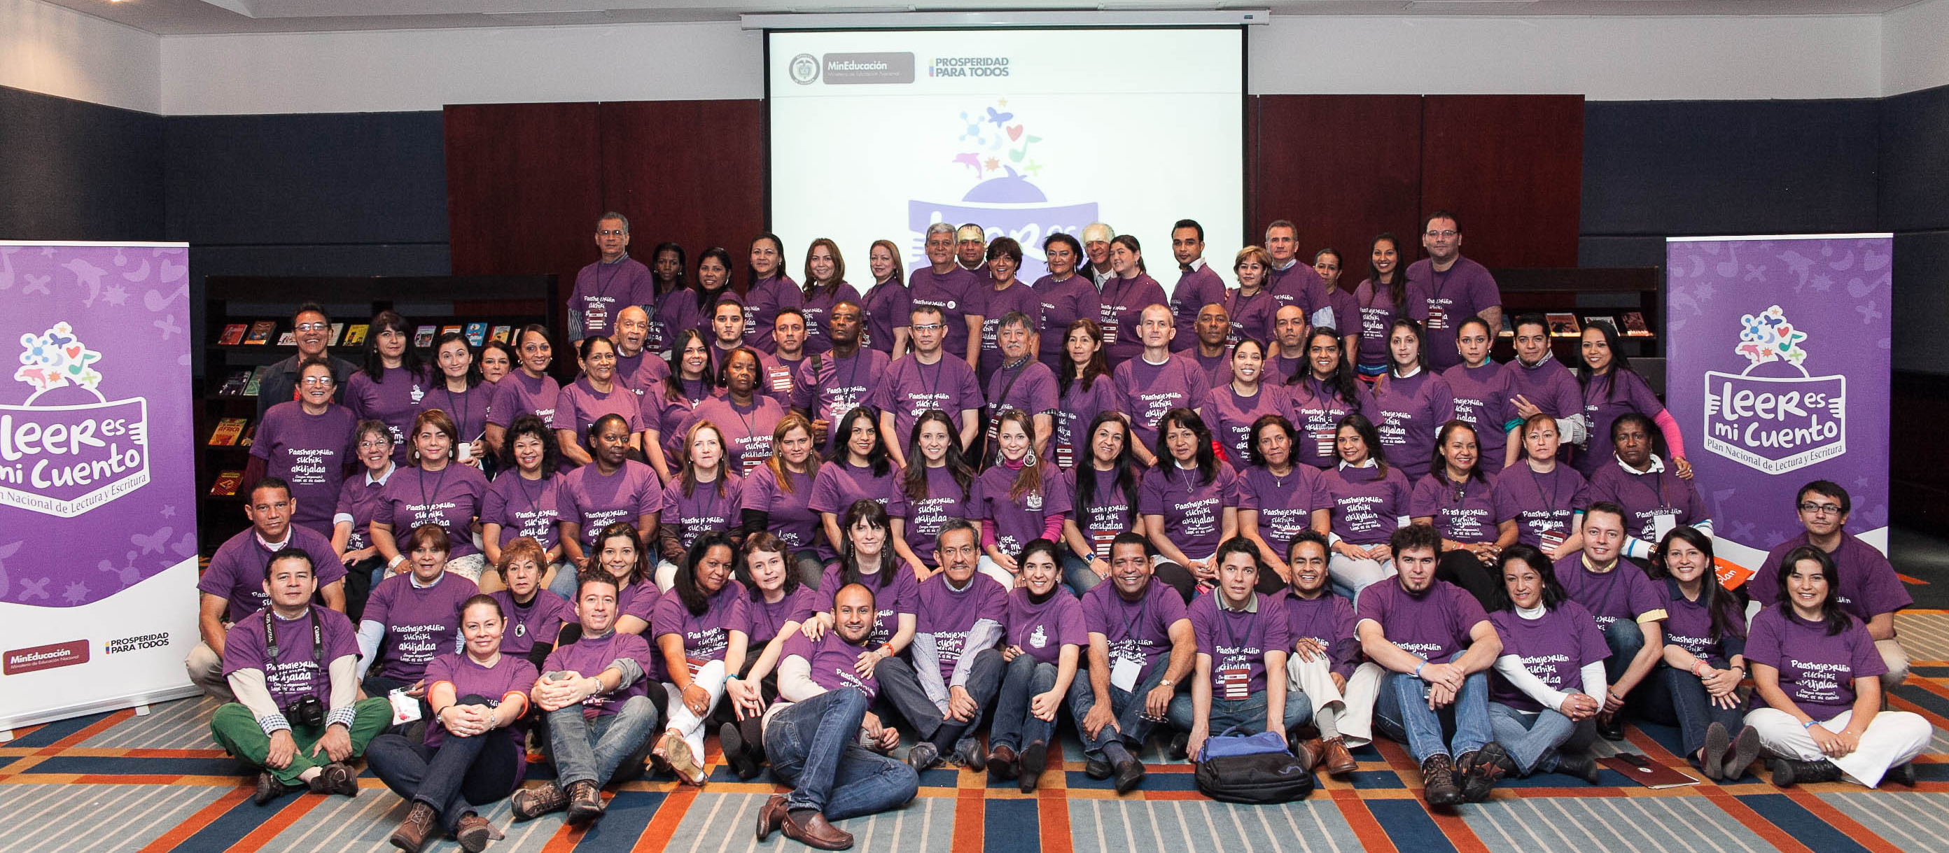
II Encuentro Nacional de Coordinadores Territoriales del PNLE (Noviembre 2013)

Slide 8
¿Cómo hemos empezado a trabajar en la Biblioteca Escolar?
Primer Encuentro Internacional de Bibliotecas Escolares, en el marco de la Feria del Libro de Bogotá
Se inició la conformación de la Red Nacional de Bibliotecas Escolares con la identificación de 1.000 bibliotecas mediante el encuentro y el PTA.
Encuentros Regionales de Bibliotecarios Escolares (14 en II semestre 2013)
Realización de dos Encuentros Nacionales de Coordinadores del PNLE
Asesoría jurídica para la normatividad institucional en torno a la BE (recursos humanos del sector) - Proyecto

Slide 9
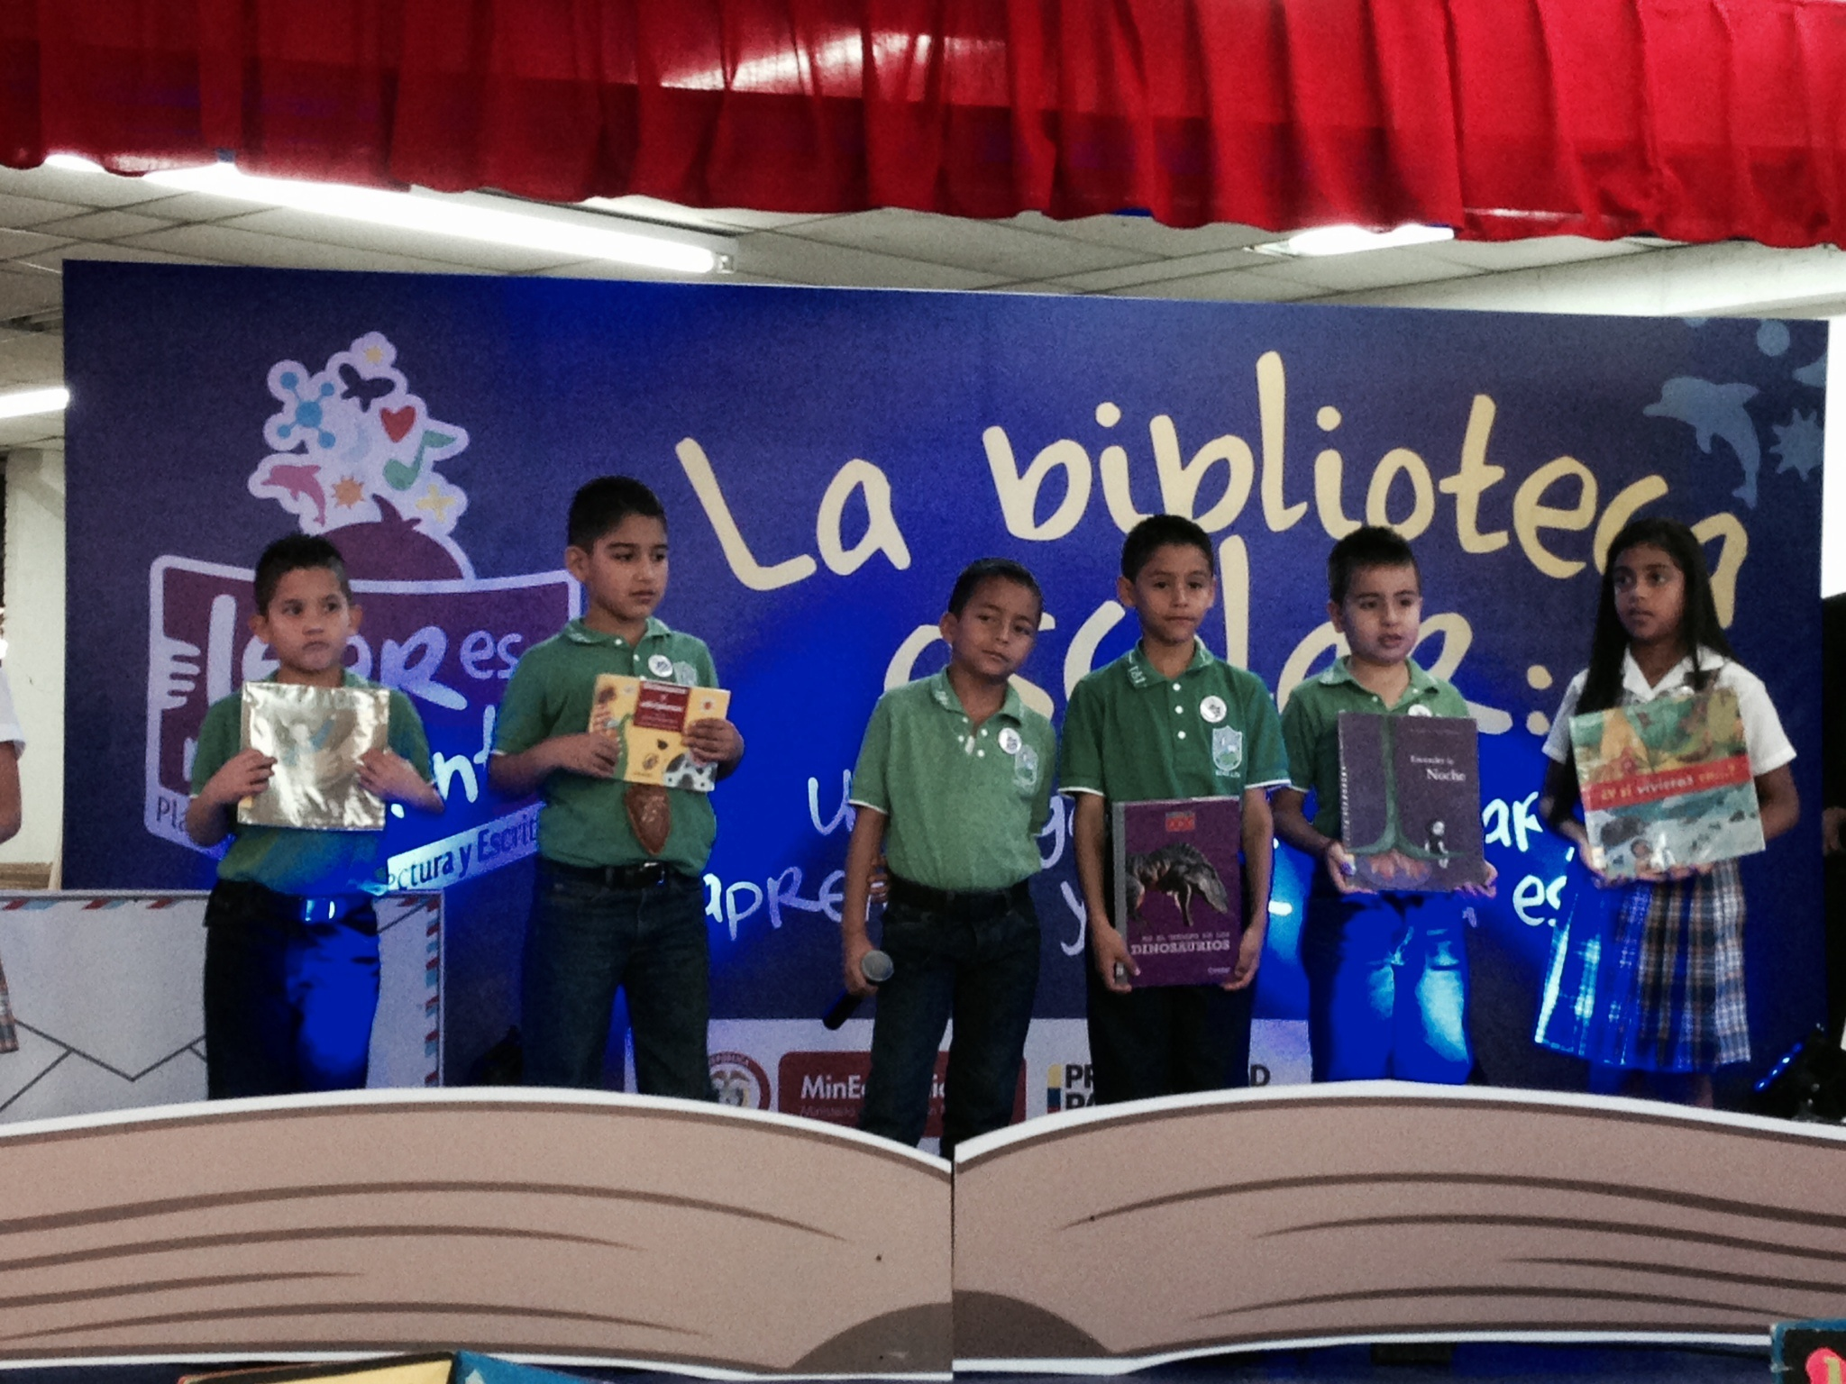

Slide 10
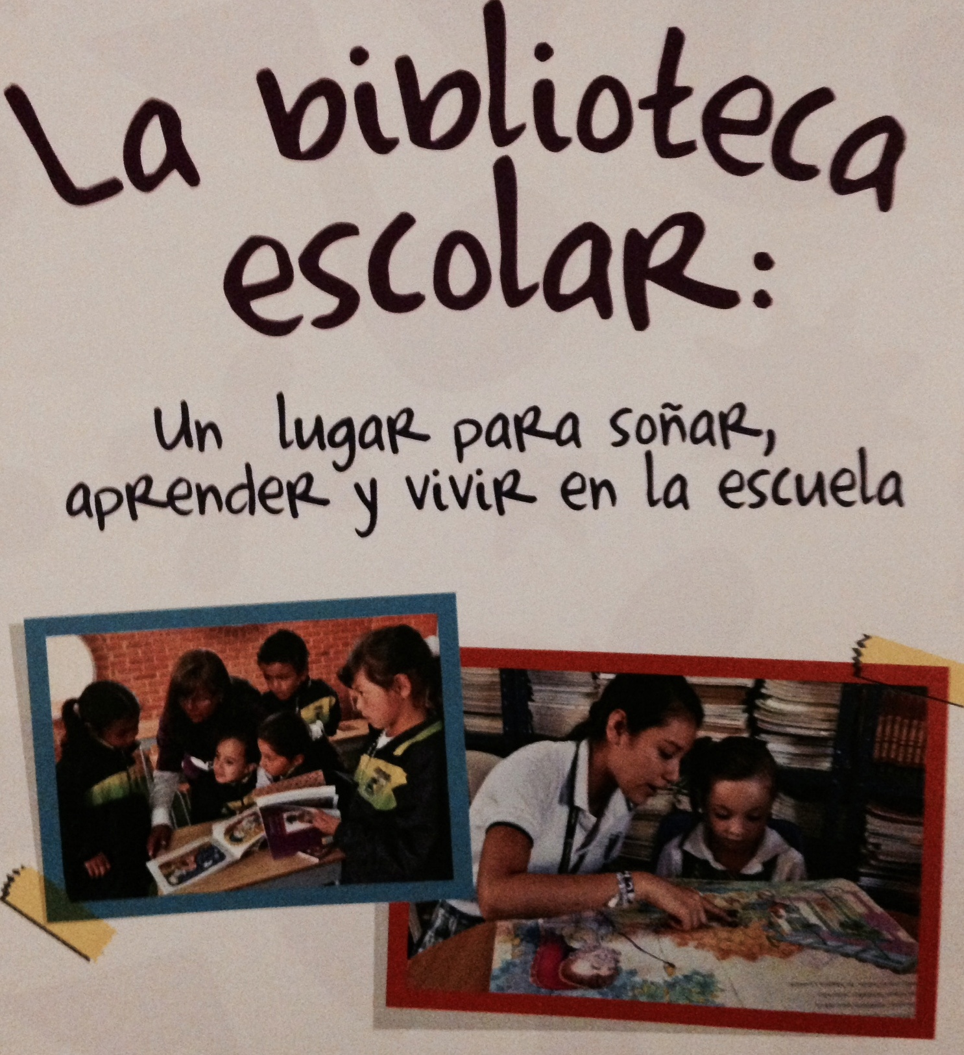

Slide 11
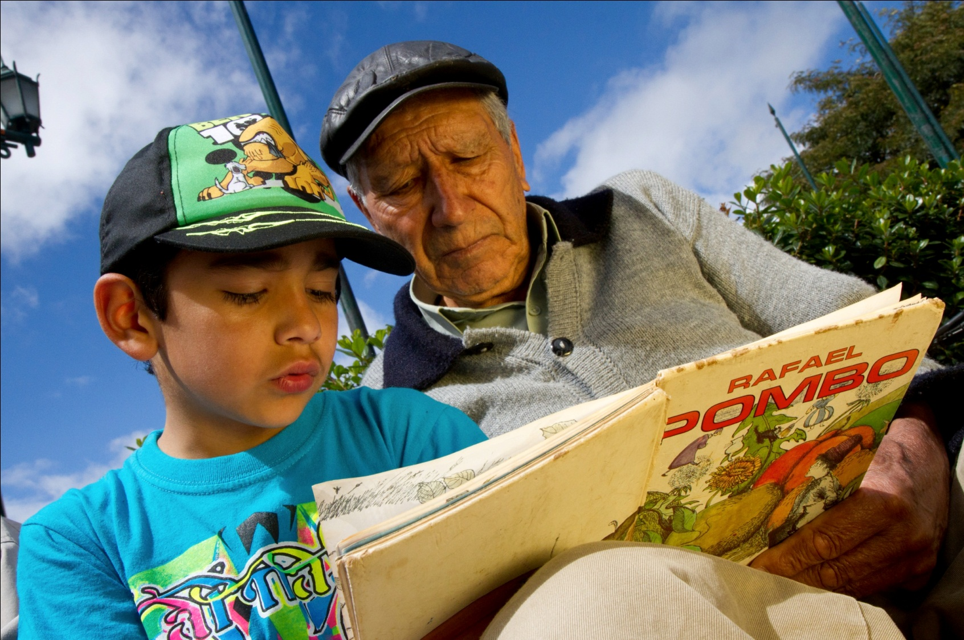
Formación de Mediadores

Slide 12
Formación de Mediadores
Acompañamiento y capacitación inicial en alianza con el Programa Todos a Aprender: 56.149 mil docentes vinculados a procesos de formación
Seminario sobre prácticas de Lectura y Escritura en contexto etnoeducativos, realizado con docentes de la Región Caribe.
Formación a 1.500 docentes de IE no focalizados por PTA (en marcha)
125 maestros vinculados a Red-TIC en alfabetización y medios en alianza con la Universidad de Antioquia (Octubre de 2013, Medellín)
Alianza con el CERLALC para la construcción de los lineamientos conceptuales, metodológicos y operativos para la formulación de la estrategia de formación 2014
250 experiencias significativas en lectura y escritura identificadas

Slide 13

Ocho ensayos para inspirar, conmover y encontrar otros senderos en el aula y fuera de ella.
Siete entrevistas con expertos en pedagogía, bibliotecas escolares, el libro, la lectura y la escritura.
Tirada de 310 000 ejemplares.
La intención es que el libro llegara a las manos de todos y cada uno de los docentes de Colombia, Se distribuyó con el apoyo de las SE.

Slide 14
Comunicación y Movilización
Leer es mi cuento, cuento contigo. Anuncio de la campaña (alianzas), entrega de colecciones y reflexión sobre el papel de la lectura y la escritura. Cartagena, enero de 2013.
Acompañamiento en Marchas por la Calidad Educativa (PTA): Ibagué, Sincelejo, Soacha, Valledupar, Montería, Riohacha, Puerto Boyacá, Magangue 2013.
Participación en ferias del libro (2013): Bogotá, Pasto, Bucaramanga, Cúcuta. Manizales y Medellín
Eventos territoriales de movilización: Cesar, Antioquia y Nariño
Evento en Bodega (octubre 2013). “Como nacen las bibliotecas escolares en Colombia: un lugar para crear, aprender y soñar”

Slide 15
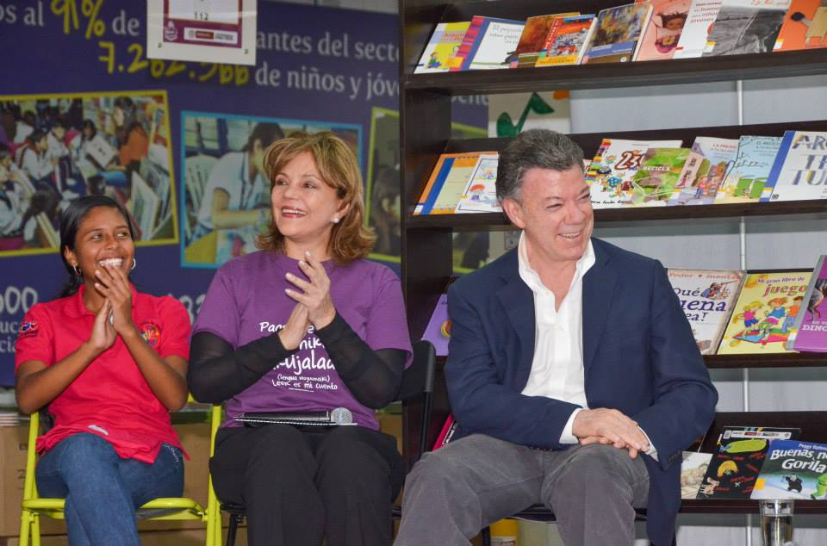
Evento Bodega
Bogotá. Octubre, 3013

Slide 16
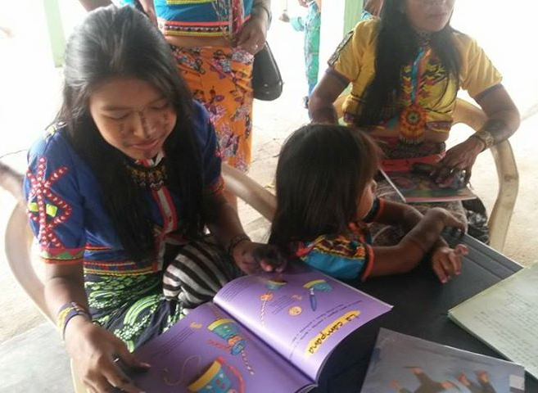
Proyecto Territorios Narrados
Presentación de 28 proyectos a través de la convocatoria del Proyecto Territorios Narrados
Realización de 6 talleres acompañamiento pedagógico y formación
Realización del Encuentro de Lenguaje, Cultura y Educación en Cali (Noviembre, 2013)

Slide 17

Concurso Nacional de Cuento
28.900 participantes en el año 2013
Incorporación de la herramienta de retroalimentación a los cuentos que llegaron a la segunda fase de evaluación
Desarrollo de talleres de lectura y escritura para docentes y estudiantes en los 32 departamentos del país
Realización de la evaluación de impacto del CNC

Slide 18

Propósito: Promover la escritura creativa en niños, niñas, jóvenes y docentes del país para favorecer el desarrollo de sus competencias comunicativas y aportar a la formación de mejores ciudadanos.
Formación | Talleres de lectura y escritura para docentes y estudiantes | 18 mil docentes y 11 mil estudiantes participantes (2007-2012)
Movilización | Convocatoria nacional para el registro de cuentos (dirigida a docentes y estudiantes) Participación en ferias del libro del país Publicación del libro Colombia Cuenta (Compilación de cuentos ganadores) Micrositio en el Portal Colombia Aprende Redes sociales | 216.000 cuentos participantes 6 Ferias visitadas anualmente (conversatorios y talleres) 7 ediciones del libro Colombia Cuenta, 73.000 ejemplares distribuidos 800.000 visitas anuales al micrositio Más de 5.000 seguidores en Twitter y 2.800 en Facebook
Evaluación | Evaluación en lineal de los cuentos participantes Estudios sobre los procesos de lectura y escritura, a partir de los cuentos participantes | Participación de más de 1.200 evaluadores vinculados a 46 universidades del país Tres estudios realizados Una evaluación de impacto del CNC (2013).

Slide 19
Retos conjuntos
Desarrollar la política pública de bibliotecas escolares
Construir nuevos escenarios para el PNLE que vaya más allá de la dotación de materiales.
Diseñar estrategias para incentivar el uso de los materiales y seguimiento a la Colección Semilla
Establecer los modelos de bibliotecas escolares, que sirvan de nodo para el trabajo de redes y de formación y acompañamiento situado
Avanzar en la incorporación de formatos digitales.

Slide 20
Retos conjuntos
Establecer el marco normativo para la sostenibilidad de las bibliotecas escolares y el PNLE
Implementar la estrategia de formación de acuerdo a las recomendación construidas con el CERLARC
Realizar procesos de acompañamiento y sistematización de experiencias identificadas.
Hacer mayor difusión nacional de las acciones e iniciativas locales en lectura y escritura (sinergia entre SE y MEN)
Levantamiento de línea de base y evaluación del PNLE (alianza U. Antioquia)

Slide 21

TRANSFORMAR DE MANERA CONJUNTA LOS IMAGINARIOS Y LAS PRACTICAS DE LECTURA Y ESCRITURA EN LA COMUNIDAD EDUCATIVA

